Slide 1
古樓部落的遷徙
謝若安 二年9班
謝駱苓 二年9班
指導老師:
古春玲老師
陳來福老師

Slide 2
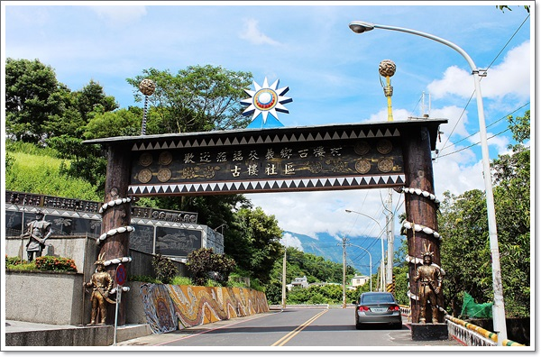
（一）古樓部落現居位置：
位於屏東縣來義鄉，地理位置在來義村的西北方，與泰武鄉平和村、佳興村毗鄰，是來義鄉最大的部落。

Slide 3
（二）古樓部落由來：
從前在Gulasa （舊古樓部落的溪南方不遠處），有一對夫婦，男的叫Luluwan，女的叫Lukikiwan。這一對夫婦共生了四個孩子，但老大早死，埋葬在Gulasa 。後來，另外三個孩子長大了，有一天他們想到山上去狩獵。他們的父母告訴他們說：「有一個地方，吹起風來有咻咻聲─代表著寒冷的意思，那地方比較容易獵到獵物。」，於是他們就帶著心愛的狗，去尋找那地方，的確在那地方，兄弟三人每個人都獵取到動物。過了幾天之後，孩子又去打獵了，他們告訴父母說要到上一次那個地方去打獵。可是這一次打獵，卻從早上到中午，只獵到一隻動物，到了中午時，三兄弟在一棵大得如同房子的老樹下休息，這棵老樹已枯死，只剩下樹根且樹根有個大洞如同房子一般大。

Slide 4
這時他們心愛的狗就跑向那個大洞裡去。到了下午要打獵時，他們怎麼叫這隻狗，狗仍不出來。這三兄弟繼續的叫那隻狗，可是狗似乎不聽主人的話，並且還很生氣的吠叫著，像是要咬主人，狗很兇的吠著，發出聲音giling…giling…於是三兄弟就傷心地回家了。於是這三個兄弟把發生的事告訴了他們的父母。到了第二天早上，他們想到狗，一直沒有人餵，於是父母親就說：「你們去餵食物給狗吃。」，可是當他們重新到了那樹洞要餵食物給狗吃時，無論給吃的、給喝的，狗都不吃。想要進到洞裡，可是狗卻又giling…giling…的叫著，像是要咬人。他們實在沒辦法，於是就回家告訴他們的父母親。父母親就說：「好吧！沒關係，隔一段時間再看看。」

Slide 5
，可是三兄弟實在太想念那隻狗，就告訴他們的父母親說：「既然那隻狗都不肯回來，那麼我們就乾脆搬到那裡住嘛！」，父母親就說：「孩子們，我們是離不開這裡啦！因為你們的大哥就埋葬在這個地方，所以，如果要搬的話，你們三個兄弟搬過去住，留下我們二夫婦在這裡住。」最後這三個兄弟就搬到了那個地方。因為那地方的風聲，聽起來是咻咻咻於是他們就取名叫“ kulalau”（意思是很寒冷的地方），這就是古樓部落的由來。（吳開花口述、高芳逢譯）─資料來源：排灣族古樓部落的五年祭11‧國立屏東師範學院副教授陳枝烈

Slide 6
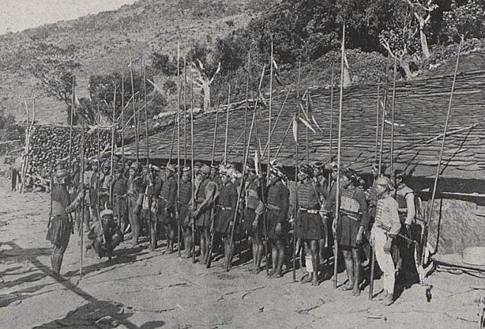
（三）部落遷徙：
起初是日治時期，部落的勢力很強大，日本人怕難以控管，進行人口遷徙及分化，分成五次集體遷徙，民國四十二年國民政府來台後，又將舊古樓部落遷村到目前的居住地，現在古樓部落有戶數三百八十三戶，人口數約一千三百八十九人，比日治時期少了很多
http://www.tonyhuang39.com/tony/tony1214.html

Slide 7
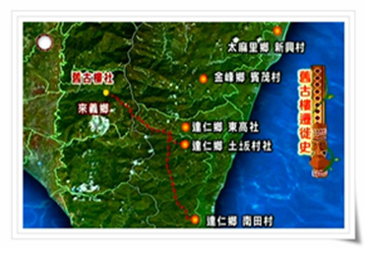
五次重要的遷移依時間的先後，分別是：
第一批遷往臺東縣太麻里鄉新興村，由頭目 Gurugurh 領導的族人。
第二批遷往臺東縣金峰鄉賓茂村，由頭目 Girhing 家領導。
第三批由 Radan 家頭目領導遷往臺東縣達仁鄉的東高社。
第四批由舊古樓村民再度往東部遷到現今台東縣的土坂村和南田村。
最後一批留在舊古樓的居民，則是由政府的安排遷到現在的古樓、文樂、望嘉和高見等村落
圖二：舊古樓遷徙史
（資料來源：原住民電視台‧尋找祖靈地）

Slide 8
影片: kuljaljau 舊古樓部落 60~100年前

